Slide 1
OPERACIONES ARITMETICAS

Slide 2
sUMA
Los dos números en una suma se denominan sumandos. El resultado es la suma. Cuando se suman dos números binarios con signo pueden producirse cuatro casos:
1. Ambos números son positivos.
2. El número positivo es mayor que el negativo en valor absoluto.
3. El número negativo es mayor que el positivo en valor absoluto.
4. Ambos números son negativos.
Veamos caso por caso utilizando números con signo de 8 bits como ejemplos. Como referencia se presentan los números decimales equivalentes.

Slide 3
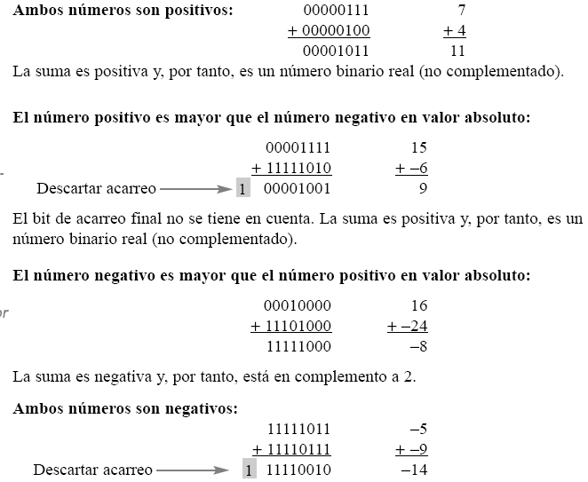

Slide 4


Slide 5
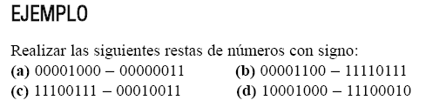
Resta

